Slide 1
comm_config.h 설정
/* 호스트 라우팅할 Target address 설정(LAN1)************************************/
/* 아래 RBC 1 A/B IP address와 동일하게 지정 */
ROUTE_NUM1=2(3) ← 호스트 라우팅 개수 지정 (LAN1), 추가할 경우 숫자를 변경하고 아래 추가
ROUTE_INFO1_1=200.126.10.101; ← 상대방 1계 LAN1
ROUTE_INFO1_2=200.126.10.102; ← 상대방 2계 LAN1
ROUTE_INFO1_3=200.126.10.103;
/* 호스트 라우팅할 Target address 설정(LAN2)************************************/
/* 아래 RBC 2 A/B IP address와 동일하게 지정 */
ROUTE_NUM2=2 ← 호스트 라우팅 개수 지정 (LAN2)
ROUTE_INFO2_1=200.126.20.101; ← 상대방 1계 LAN2
ROUTE_INFO2_2=200.126.20.102; ← 상대방 2계 LAN2
<COMM 1계 인 경우 >
RBC1_LINE_A=200.126.10.101 ← 상대방 1계 LAN1
RBC1_HOST_A=30001
RBC1_PORT_A=30001
RBC2_LINE_A=200.126.20.101 ← 상대방 1계 LAN2
RBC2_HOST_A=30002
RBC2_PORT_A=30002
<COMM 2계 인 경우 >
RBC1_LINE_B=200.126.10.102 ← 상대방 2계 LAN1
RBC1_HOST_B=30003
RBC1_PORT_B=30003
RBC2_LINE_B=200.126.20.102 ← 상대방 2계 LAN2
RBC2_HOST_B=30004
RBC2_PORT_B=30004

Slide 2
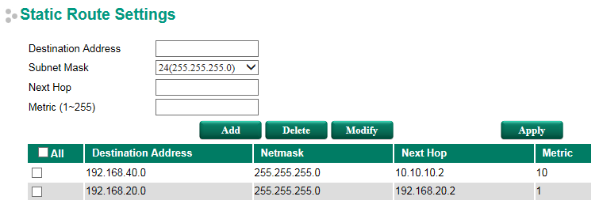
MOXA L3 Static Routing 설정
192.168.20.x로 통신하기 위해 192.168.20.2 (상대 라우터 IP) 로 routing 설정
192.168.40.x로 통신하기 위해 10.10.10.2 (상대 라우터 IP) 로 routing 설정
200.126.10.x로 통신하기 위해 100.126.10.1(상대 라우터 IP) 로 routing 설정

